Slide 1
16. November
-Warm Up: Bild beschreiben - was sehen Sie im Bild?
-Wiederholung: Nomen
-Grammatik Wiederholung [Pronomen!]
-Richtig oder Falsch [Ethnic Profiling]
-Ergänzen Sie die Sätze
-Schwarzfahrer 2020?
HA:
Schreibaufgabe 7: make time for it
Wiederholung in MindTap: 104, 105, 106, 107, 108, 109 , 110 (fällig 21.11)
Quest Kapitel 4 (open until end of semester)

Slide 2
GERM 002 (8:10 – 9:00)
Bryn Mawr: Michael Burri
GERM 002 (9:40 – 10:30)
Haverford: Margaret Strair
+
GERM 224: German Colonialism in Africa: Afro-Germans and Afro-Europeans (COML, AFRICANA STUDIES): Prof Brust
(Hans Massaquoi, May Ayim, Mo Asumang)
GERM 242: German Encounters with East Asia (COML, FILM) : Prof Shen

Slide 3
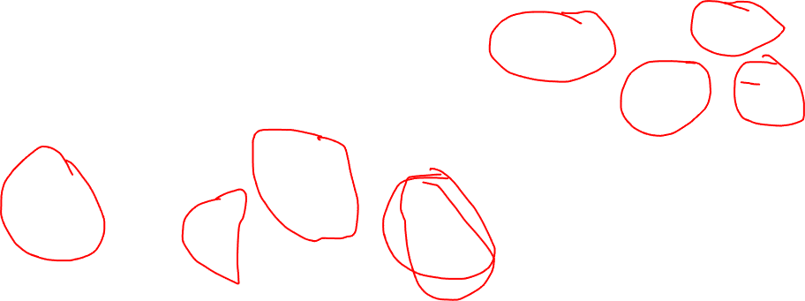
WAS SIEHST DU?
ICH SEHE DEN/DIE/DAS/DIE…
der Fahrschein/der Fahrausweis

Slide 4
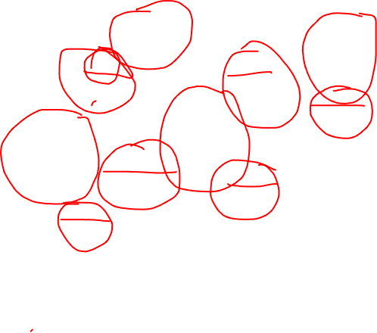
Was bringe ich mit? Was packe ich? Das Gepäck/der Koffer
Was trägst du heute?
Ich trage ein Hemd, einen Pullover und die Leggings.
das Kleid

Slide 5
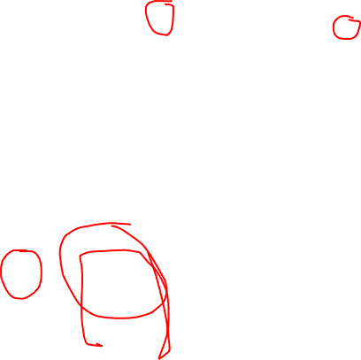
WAS SIEHST DU? WAS TRAGEN DIE FAHRGÄSTE?

Slide 6
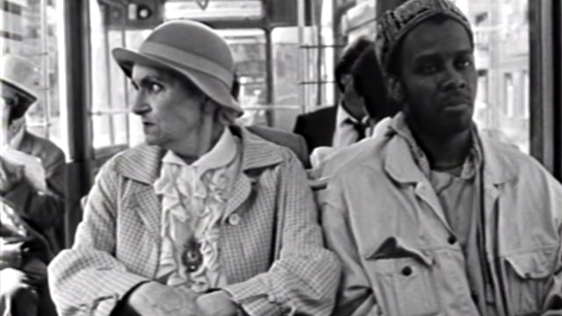
1
2
WAS TRAGEN SIE? WAS TRAGEN SIE NICHT? WAS HABEN SIE NICHT?
SIE TRÄGT KEINE TURNSCHUHE
3
4

Slide 8


Slide 9
laut/leise
steif oder. ernst/locker oder heiter
schnell/langsam
nervös/selbstsicher
schüchtern/gesellig
freundlich/unfreundlich
sympathisch/unsympathisch
der Sitzplatz der Wagen
der Fahrgast die Strassenbahn
der Fahrschein der Bus
die Tasche die Busfahrerin
die Kopfhörer der Kontrolleur
das Fenster die Beleidigungen
die Tür
die Aussage
VERBEN: zuhören, ignorieren, wegschauen, zuschauen, beleidigen, stören, sich setzen, bleiben, kaufen, sprechen, spielen, aufstehen, stoppen, geben, essen, schweigen, helfen, mitbringen, einsteigen, aussteigen, hören, sagen, nehmen, haben, finden , verteidigen, fahren, kontrollieren, präsentieren, stehen, diskriminieren, respektieren, tragen, mitnehmen

Slide 10
AKKUSATIV:
Der Kontrolleur kontrolliert mich.
Der Kontrolleur kontrolliert dich
Der Kontrolleur kontrolliert ihn/sie/es/xien
Der Kontrolleur kontrolliert uns.
Der Kontrolleur kontrolliert euch
Der Kontrolliert kontrolliert sie.
Der Kontrolliert kontrolliert Sie.
Wiederholung: PRONOMEN
NOMINATIV:
Ich sehe den Kontrolleur
Du siehst den Kontrolleur
er/sie/es/xier sieht den Kontrolleur
Wir sehen den Kontrolleur
Ihr seht den Kontrolleur
sie sehen den Kontrolleur
Sie sehen den Kontrolleur

Slide 11
1. Die alte Frau beleidigt den Mann und viele Gruppen und Migranten.
2. Der Mann liest eine Zeitung. Die Beleidigungen stören den Mann.
3. Die Frau schaut weg.
4. Der Fahrgast steht gegen das Fenster und trägt die Kopfhörer.
5. Die alte Frau bringt die Tasche, das Portemonnaie und den Fahrschein mit.
6. In dem Bus trägt der Mann die Jacke und das Hemd.
7. Die Fahrgäste schweigen und sagen nichts gegen die alte Frau.
8. Meine Freunden und ich finden den Sitzplatz.
Alle Fahrgäste tragen die Schuhe.

Slide 12
Possessivadjektive: Fill in the blank with the correct possessive adjective [mein-/dein-/sein-/ihr-/. Watch endings! [Ausstieg Rechts, Schwarzfahrer, ,,Ethnic-Profiling in Öffentlichen Verkehrsmitteln“
1. Die Frau findet ____________ Fahrschein im Portemonnaie.
2. Der Mann findet __________ Sitzplatz.
3. Er liest ___________ Zeitung.
4. Der Kontrolleur kommt und sieht die Fahrgäste. Er kontrolliert __________ Fahrscheine.
5. Die alte Frau findet einen Fahrschein, aber der Mann isst __________ Fahrschein.
6. Ein Fahrgast hört laute Musik. __________ Musik stört den alten Mann.
7. Er bringt _________ Jahreskarte mit.
His → sein-
Hers → ihr-
Theirs – ihr-

Slide 13
Richtig oder Falsch
Wien. Für Menschen mit Migrationshintergrund ist es Alltag: Bahnpersonal wie Kontrolleuren kontrollieren sie basierend auf ihr Aussehen, sagt der deutsche Anti-Rassismus-Experte Mark Terkessidis bei einer Diskussion von ÖAMTC am Dienstag im Wien. Er kritisiert das “Ethnic Profiling.” Der Schauspieler Patrick Bongola sagt, Migranten fahren auch deshalb lieber mit dem Auto als mit den Öffis.
Die Wirkung oder der Effekt von Kontrollieren von Migranten ist verheerend, kritisiert Terkessidis. Migranten werden sichtbar, und andere Personen sehen die Migranten als verdächtig. Das Bewusstsein für diese Form von Diskriminierung ist in den deutschsprachigen Ländern Europas bisher jedoch gering. Vor allem assoziieren viele Personen männliche Migranten mit Delinquenz.
Kontrolleuren und Bahnpersonal kontrollieren die Migrantens Fahrscheine oft basierend auf ihr Aussehen. R
Migranten fahren lieber mit öffentlichen Verkehrsmittel als mit Auto, denn die Diskriminierung in öffentlichen Verkehrsmiteln ist nicht so sichtbar. F
Das Bewusstsein für diese Form von Diskriminierung bleibt gering oder klein. R

Slide 14
Wiener Linien betonen respektvoller Umgang
Es ist nicht so bei Wiener Linien, sagt Karlheinz Klausner, Referatsleiter Kontrolle und Kundenservice. Rund 18.000 Fahrscheinkontrollen laufen ruhig und respektvoll ab. Man will das eigene Verhalten auch durch eine Schulung weiter verbessern. Das macht die Wiener Linien mit der Verein Zara. Durch Schulung will man auch das eigene Verhalten reflektieren, erklärt Dina Malandi von der Berautungsstelle.
Vor diskriminierenden Kontrollen schützt aber auch das Auto nicht, sagt Schauspieler und Menschenrechtsaktivist Bongola. Es gibt auch Verkehrskontrollen... Mit den Worten "Ich weiß ja nicht, wie man bei Ihnen fährt, aber wir hier..." zieht man beispielsweise eine Grenze zwischen zwei Gruppen und es suggeriert, Menschen gehören hier nicht zu. Und jeder Vorgang, mit dem zwischen "uns" und "ihnen", ist Rassismus, sagt Terkessidis. Der Exekutivbeamte Uwe Sailer gibt an, rund ein Drittel von Polizisten ist rassistisch eingestellt.
"Rassismus wirkt auf die Mobilität von Migranten", sagt ÖAMTC-Vizedirektor Christoph Mondl. Theodora Manolakos vom Wiener Integrationsmonitoring denkt, es geht auch um die soziale und kulturelle Mobilität von Menschen.
5. Durch Schulung oder Bildung lernen Bahnpersonal und Kontrolleuren über diskriminierundes und respektvolles Verhalten
6. Es gibt keine Vehrkehrskontrollen (traffic patrols) mit Diskriminierung
7. Der Unterschied (difference) zwischen ,,uns” und ,,ihnen” zeigt Rassismus.

Slide 15
Schwarzfahrer 2020? Eine Adaptation
.Der Film von Pepe Danquart kommt aus 1992. Der Film findet in Berlin statt. (stattfinden)
Was passiert [happens] im Film im Jahr 2020 in Berlin? Was machen die Fahrgäste? Wie sehen sie aus? Woher kommen die Fahrgäste? Welche Sprachen sprechen sie? Was tragen sie? Wer beleidigt wen? Warum?
→ Ist es eine alte Frau oder eine andere Person?
Adjektive/Adverbien laut/leise respektvoll höflich mutig hilfreich sichtbar still schüchtern gesellig ernst/heiter sympathisch/unsympathisch ruhig gleichgültig/aktiv rassistisch steif/locker freundlich/unfreundlich öffentlich multikulturell ländlich verdächtig sozial kulturell öffentlich vielfältig oder divers unterwegs (on the way) rassistisch
Phrasen
basierend auf + AKK – on the basis of
es gibt – there is
es geht um + AKK – it is about / sie gehen um – they are about

Slide 16
Finden Sie das richtige Modalverb für Sie: sollen, müssen, können, wollen, dürfen
Sie (formell) ________________ gegen Rassismus sprechen.
Man ____________ nicht Probleme oder Störungen ignorieren.
Du __________ keine Person beleidigen.
Ihr ___________ den Fahrausweis entwerten.
Wir __________ nicht von Situationen wegschauen.
Sie (fem, sing.) _________im Sitzplatz bleiben.
Fahrgäste ____________ ruhig bleiben.
REFLEXION: Schreiben Sie vollständige Sätze
Was sollst du in dieser Situation machen?
Was kann man machen?
Was soll man nicht machen?
Ignorierst du Probleme oder Störungen im Bus oder im Zug? Sehen oder hören Sie manchmal rassistische Situationen unterwegs?

